Slide 1
Безопасность основных медицинских процедур. Стандартные меры предосторожности. Мероприятия по гигиене рук проводимые в ОЗ. Средства индивидуальной защиты

Slide 2
План занятий
1. Безопасность медицинских процедур
2. Безопасность проведения иньекций
3. Стандартные меры предостороженности
4. Гигиена рук
5. Хирургическая антисептика рук
6. Гигиеническая антисептика рук
7. Показания для использования перчаток
8. Требования к медицинской одежде персонала

Slide 3
Стандартные меры предосторожности
Профилактика ИСМП включает стандартные и специальные меры.
Стандартные меры – это комплекс мероприятий в рамках инфекционного контроля, направленный на снижение риска передачи инфекций между пациентами и медицинскими работниками через контакт с кровью и другими биологическими жидкостями
Специальные меры используются в случаях, когда реализации стандартных мер недостаточно.

Slide 4
Стандартные меры предосторожности
Стандартные меры предосторожности должны выполняться во всех медицинских учреждениях и всеми медицинскими работниками в отношении любого пациента, обращающегося за медицинской помощью в ОЗ, независимо от диагноза.
Стандартные меры предосторожности являются основными мерами инфекционного контроля, которые как минимум должны применяться при оказании медицинской помощи всем пациентам.

Slide 5
Стандартные меры предосторожности
  Выполнение универсальных мер предосторожности подразумевает, что кровь и другие биологические жидкости всех пациентов следует рассматривать как потенциально инфицированные, и при работе с ними всегда предпринимать соответствующие меры защиты, а не полагаться на собственную проницательность в отношении принадлежности того или иного пациента к группе «высокого риска».

Slide 6
Стандартные меры предосторожности
Стандартные меры предосторожности направлены:
на профилактику травм (порезы, уколы использованным медицинским инструментарием) и создание максимально безопасных условий обращения с загрязненными иглами и острыми инструментами;
на попадания крови и других биологических жидкостей на слизистые оболочки и поврежденные кожные покровы;
прикосновений к слизистым оболочкам глаз, носа, рта и поврежденной коже при работе с биологическими жидкостями и загрязненными ими поверхностями.

Slide 7
Стандартные меры предосторожности включают:
Соблюдение мероприятий по гигиене рук при оказании медицинских услуг.
Правильного применения медицинским персоналом средств индивидуальной защиты.
Соблюдение правил безопасного обращения с остро-колющим инструментарием. Безопасная практика инъекций.

Slide 8
Стандартные меры предосторожности включают:
Организация и обеспечение соответствующей чистоты окружающей среды (медицинский инструментарий, оборудование, помещения), включая применение соответствующих методов очистки/деконтаминации.
Правильного выполнения техники асептики в случае необходимости.
Соблюдение правил безопасного обращения с медицинскими отходами.
Обеспеченность медицинского персонала изделиями одноразового применения.

Slide 9
Безопасность медицинских процедур

Slide 10

Гигиена рук мед персонала

Slide 11
Гигиена рук.
Гигиена рук включает:
Мытье рук
Антисептика рук
  Гигиеническая антисептика рук
  Хирургическая антисептика рук
  Уход за кожей

Slide 12
гигиена рук медицинских работников - общее понятие, обозначающее ряд мероприятий, включающих мытье рук, антисептику рук и косметический уход за кожей рук медицинского персонала;
антисептика рук - применение химических веществ, обладающих антимикробным действием и предназначенных для использования на коже, для деконтаминации рук. В зависимости от поставленной цели и требуемой степени деконтаминации различают гигиеническую и хирургическую антисептику рук;
антисептика рук хирургическая - антисептика рук хирургического персонала в предоперационном периоде, целью которой является удаление или уничтожение транзиторной микрофлоры и снижение численности резидентной флоры. Антисептические препараты на спиртовой основе;
гигиеническая антисептика рук - антисептика рук медицинского персонала, целью которой является удаление или уничтожение транзиторной микрофлоры;
мытье рук — простым или противомикробным мылом и водой. Целью
мытья рук является удаление загрязнений и транзиторной флоры,
контаминирующих кожу рук медицинского персонала в результате
контакта с инфицированными или колонизированными пациентами и/или
контаминированными объектами окружающей среды;

Slide 13
К гигиене рук медицинского персонала предъявляются следующие требования:
ногти на руках медперсонала, проводивших медицинские манипуляции, должны быть коротко подстрижены;
медперсоналу, проводящему медицинские манипуляции, не разрешается ношение искусственных ногтей, шеллак, лак;
перед проведением медицинских манипуляций медперсонал должен провести гигиену рук;
в течение рабочего дня/рабочей смены запрещается ношение ювелирных и других украшений, затрудняющих эффективное удаление микроорганизмов с кожи рук;
медперсоналу, проводящему медицинские манипуляции, не разрешается наращивать, клеить или использовать накладные ресницы;
запрещается пользоваться мобильным
телефоном/персональным компьютером и гарнитур к ним во время проведения медицинских манипуляций в родильных, операционных залах, палатах интенсивной терапии и реанимации, процедурных, перевязочных кабинетах, лабораториях и др.

Slide 14
Показания мытья рук с мылом и водой:
если руки заметно загрязнены или контаминированы биологическими жидкостями;
перед приготовлением и раздачей пищи, а также перед едой;
после посещения уборной (туалета);
если имеется подозрение, что руки контаминированы эпидемиологически опасными споровыми микроорганизмами (Bacillus anthracis, С. difficile и т.п.), руки необходимо вымыть водой и мылом, поскольку применяемые антисептики не обладают выраженным спороцидным действием;
при наличии чувства дискомфорта (влажность, потливость и липкость рук).

Slide 15
Показания к гигиенической обработке рук антисептическими спиртосодержащими средствами:
если явное загрязнение рук отсутствует, следует обрабатывать антисептиком во всех следующих клинических ситуациях:
- перед непосредственным контактом с пациентом;
- перед чистой или асептической процедурой;
- после любого контакта с пациентом;
- после контакта с объектами внешней среды в окружении
пациента, включая медицинское оборудование;
- перед надеванием и после снятия перчаток;
- после прикосновения к лицу руками и СИЗ во время
работы;

Slide 16
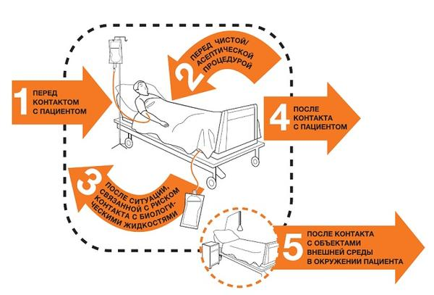
Приверженность гигиене рук – 80%
Критерий ВОЗ

Slide 17
при выполнении гигиенической антисептики рук необходимо использовать только спиртосодержащий антисептик заводского изготовления согласно приложению 4 к настоящей Инструкции и разрешенные к использованию в Кыргызской Республике.
Антисептик в количестве 3 мл наносится на кожу рук и втирается в соответствии с алгоритмом действий до полного его высыхания (приложение 1 настоящей Инструкции).
Спиртосодержащий антисептик наносится только на сухую кожу рук.
Не следует применять для антисептики рук салфетки или шарики, пропитанные антисептиком/спиртом.

Slide 18
Требования к мытью рук:
в медицинских учреждениях рекомендуется использовать жидкое мыло с целью исключения контаминации при использовании кускового мыла;
руки моют жидким мылом (ph 5,5-7) под проточной водой не менее 60 секунд согласно алгоритму действий (приложение 2 настоящей Инструкции);
руки высушивают чистой одноразовой салфеткой многократного применения или бумажным полотенцем;
запрещается доливать жидкое мыло в частично заполненный флакон с дозатором;
перед заполнением новой порцией жидкого мыла флакон следует вымыть и высушить.

Slide 19
Требования к хирургической обработке рук:
перед любыми хирургическими вмешательствами обязательна хирургическая обработка рук, включающая мытье и хирургическую антисептику рук;
хирургическая обработка рук проводится с соблюдением алгоритма мытья и антисептики рук, которая дополнительно включает обработку запястий и предплечий. Время хирургической обработки составляет от 3 до 5 минут. При мытье рук следует удалить грязь из- под ногтей с использованием одноразовых стерильных хирургических щеток/палочек для ногтей;

Slide 20
щетки/палочки используют только при первой обработке околоногтевых областей в течение рабочей смены;
после мытья руки высушивают стерильной салфеткой 30x30 см;
после высушивания, перед надеванием стерильных перчаток для выполнения хирургической операции, руки и предплечье обрабатывают антисептиком (по 5 мл антисептика двукратно) в течение от 1 до 3 минут, до полного его высыхания. Наносить антисептик необходимо только на сухую кожу;
для хирургической обработки рук используют антисептики на спиртовой основе, разрешенные к использованию для этих целей в Кыргызской Республике (приложение 3 настоящей Инструкции);
стерильные перчатки надевают на высохшие руки (после обработки антисептиком) после надевания стерильного халата.

Slide 21
Основные требования использования перчаток:
-не допускается использование одной и той же пары перчаток при контакте с двумя и более пациентами, при переходе от одного пациента к другому или от контаминированного участка тела - к чистому;
-необходимо начинать осмотр от чистых поверхностей тела к загрязненным, чтобы сократить риск контаминации;
-запрещается касаться руками лица или других СИЗ;
-запрещается касаться окружающих поверхностей, если этого не требует процесс ухода за пациентом;
-необходимо менять перчатки, если они порвались или сильно загрязнились во время работы (даже если работаете с одним и тем же пациентом);
-запрещается мыть, обрабатывать антисептиком и повторно использовать одноразовые перчатки;
-в ходе проведения медицинских манипуляций, выполняемых в перчатках, запрещается вести записи, прикасаться к устройствам связи и другим объектам больничной среды;
-перчатки должны правильно подобраны по размеру рук (до начала проведения процедуры), они не должны быть слишком свободными или наоборот тесными.

Slide 22
Показания для использования нестерильных перчаток:
потенциальный контакт с кровью, биологическими жидкостями, выделениями или экскрементами;
контакт со слизистыми оболочками и с неповрежденной кожей;
возможное наличие патогенных и условно-патогенных микроорганизмов;
постановка или удаление краткосрочных внутривенных устройств (система внутривенного вливания);
забор крови;
санация трахеобронхиального дерева у пациентов на искусственной вентиляции легких (ИВЛ) с открытым дыхательным контуром

Slide 23
Показания для использования технических перчаток:
опорожнение емкостей с рвотными массами;
обращение с контаминированными инструментами (обработка, очистка) и другими предметами, постельным бельем;
обращение с медицинскими отходами;
очистка мест, на которые были пролиты биологические жидкости;
все виды уборок помещений, обработка контаминированных поверхностей (унитазы, раковины и т.д.).

Slide 24
Показания для использования стерильных перчаток:
любые хирургические процедуры;
физиологические роды;
гинекологические осмотры;
инвазивные процедуры, предполагающие контакт с подкожными тканями, поврежденной кожей и хирургические операции;
доступ к периферическим и центральным сосудам и манипуляции с ними (катетеризация);
контакт с оборудованием при необходимости поддержания стерильных условий (например, введение имплантов, катетеров);
приготовление препаратов для парентерального питания и химиотерапевтических средств.

Slide 25
Требования по использованию салфеток/бумажных полотенец:
для высушивания рук, после мытья используются только одноразовые салфетки многократного применения/бумажные полотенца. Категорически запрещено использование любых многоразовых индивидуальных полотенец;
допускается использование «одноразовых салфеток многократного применения», изготовленных из хлопчатобумажной ткани, размером 30x30 см с обработанными краями. Данные салфетки используются однократно, т.е. одна салфетка на одну обработку рук и сбрасывается в емкость «Использованные салфетки». В конце смены использованные салфетки собираются, стираются, высушиваются и проглаживаются в прачечной для последующего использования;
при контаминации салфеток биологическими жидкостями пациентов салфетки должны быть продезинфицированы;
после хирургического мытья рук используются стерильные салфетки.

Slide 26


Slide 27
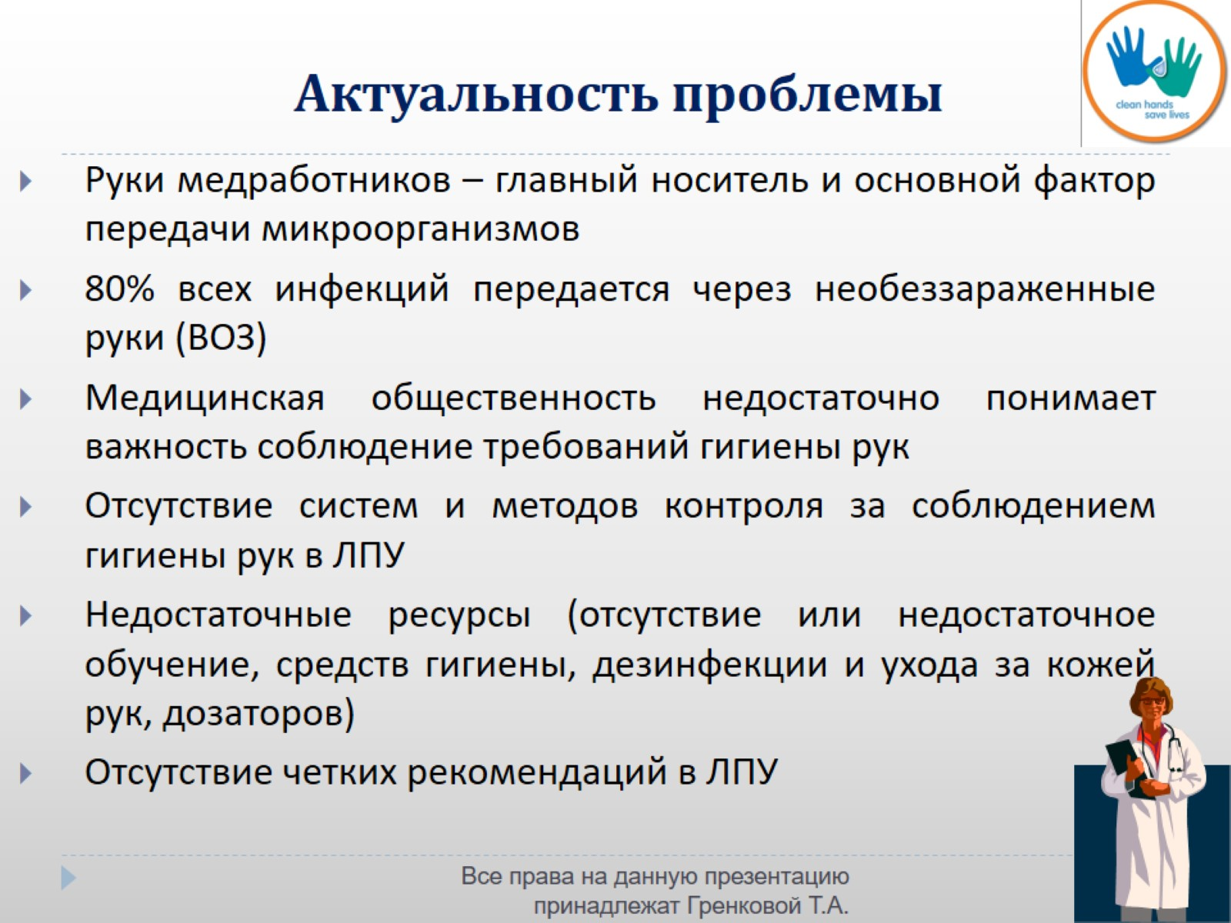
Актуальность проблемы

Slide 28
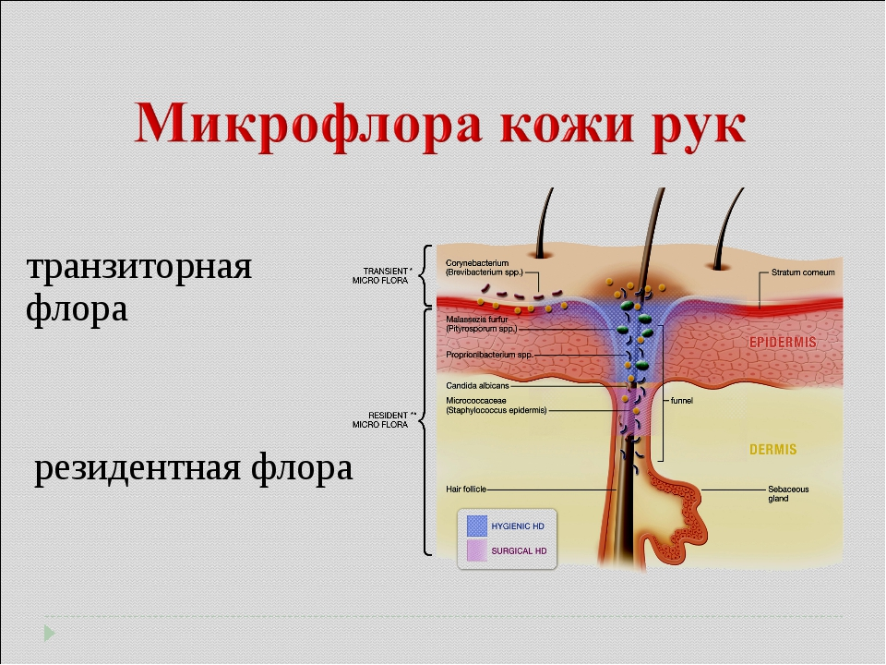

Slide 29
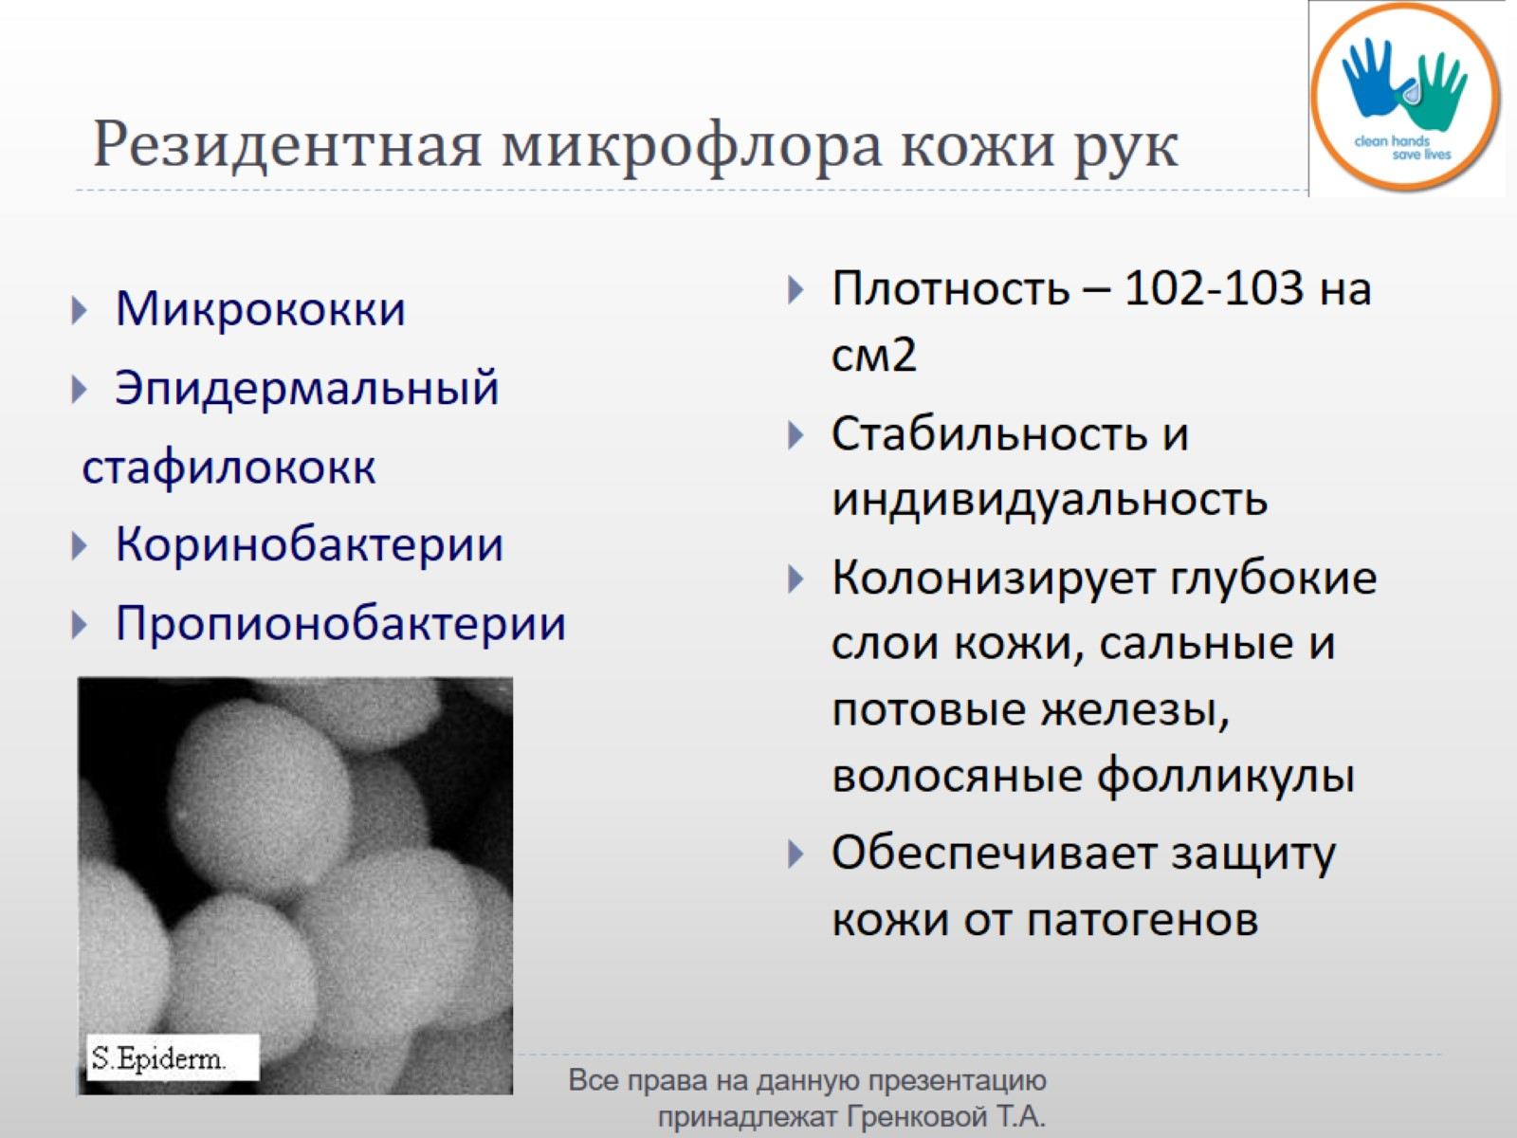
Резидентная микрофлора кожи рук

Slide 30
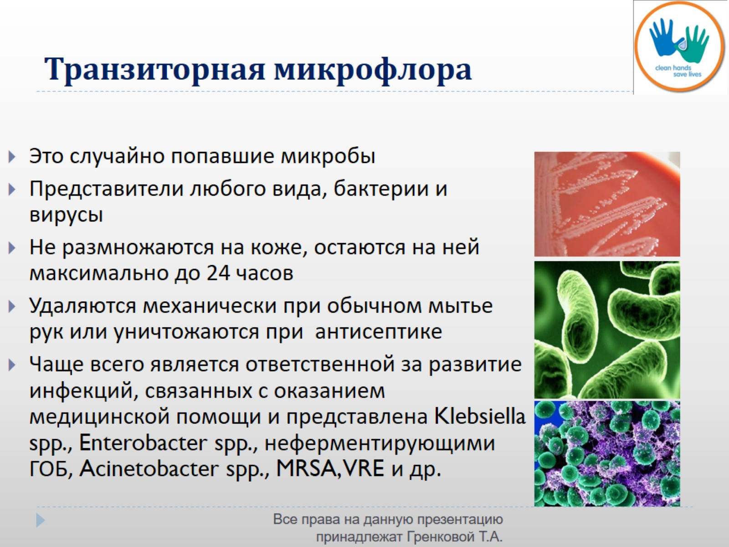
Транзиторная микрофлора

Slide 31
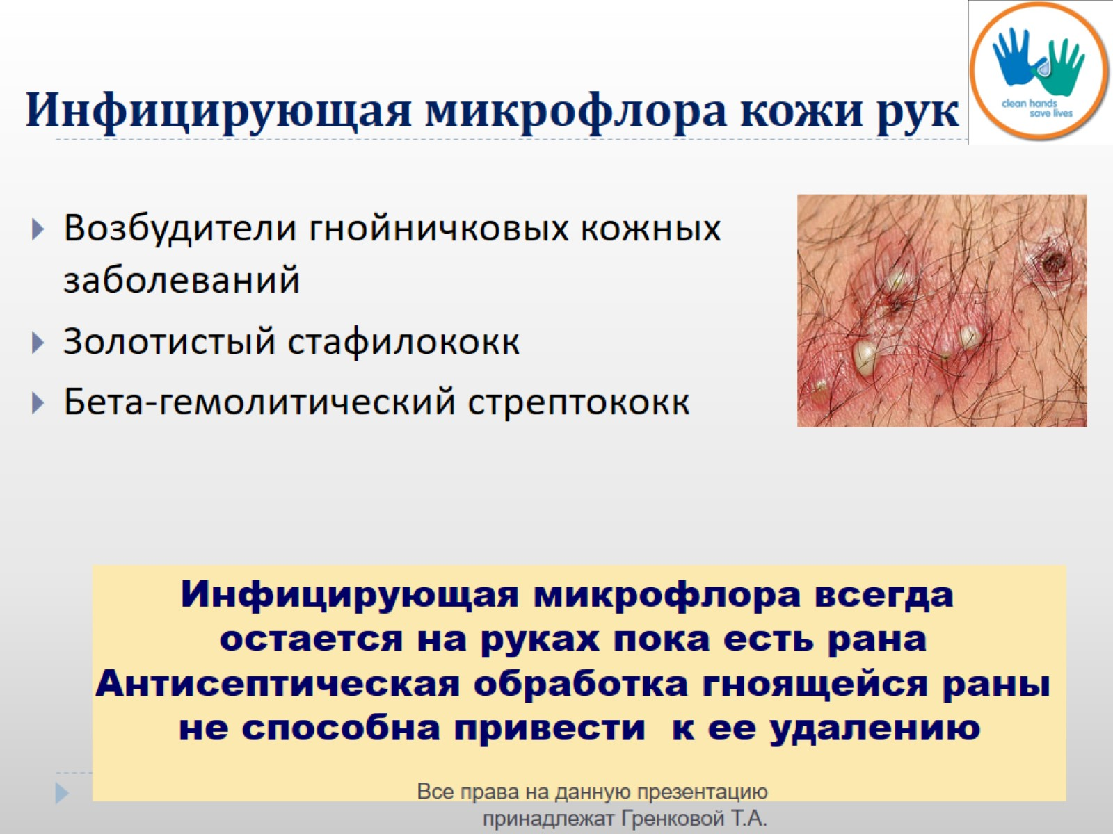
Инфицирующая микрофлора кожи рук

Slide 32
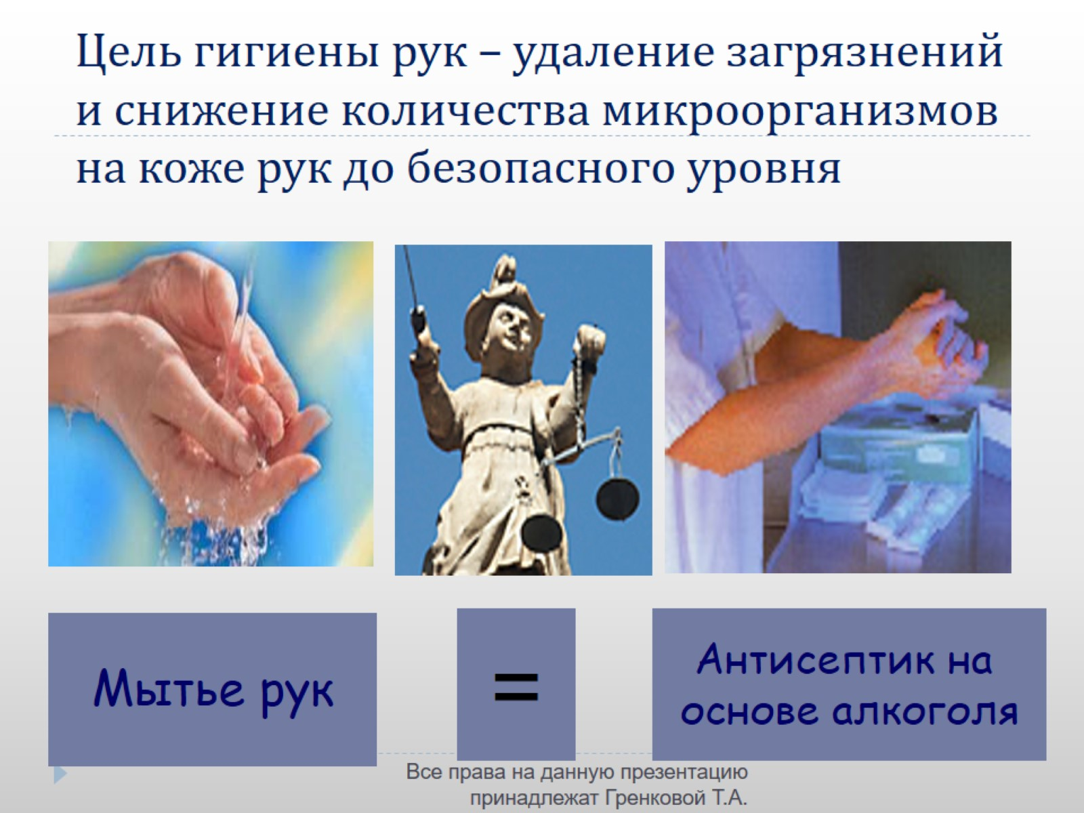
Цель гигиены рук – удаление загрязнений и снижение количества микроорганизмов на коже рук до безопасного уровня

Slide 33
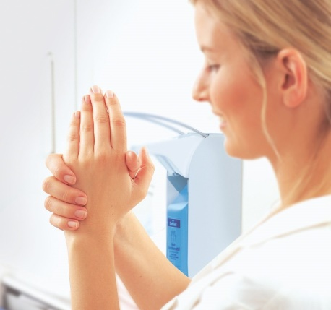
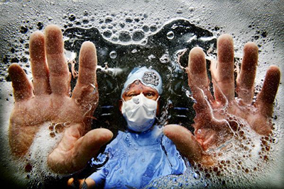

Спиртосодержащий антисептик | Мытья рук мылом и водой
Легко применять у постели больного | Привязка к раковине с водой и контаминация одежды
Более быстрое и обширное действие по сравнению с мылом и водой | Имеет преимущество при работе с больными гастроэнтеритом
Повреждение кожи менее выражено | Вызывает сухость и повреждение липидов и раздражение
Вызывает гибель микроорганизмов | Механическое удаление, смывание

Slide 34
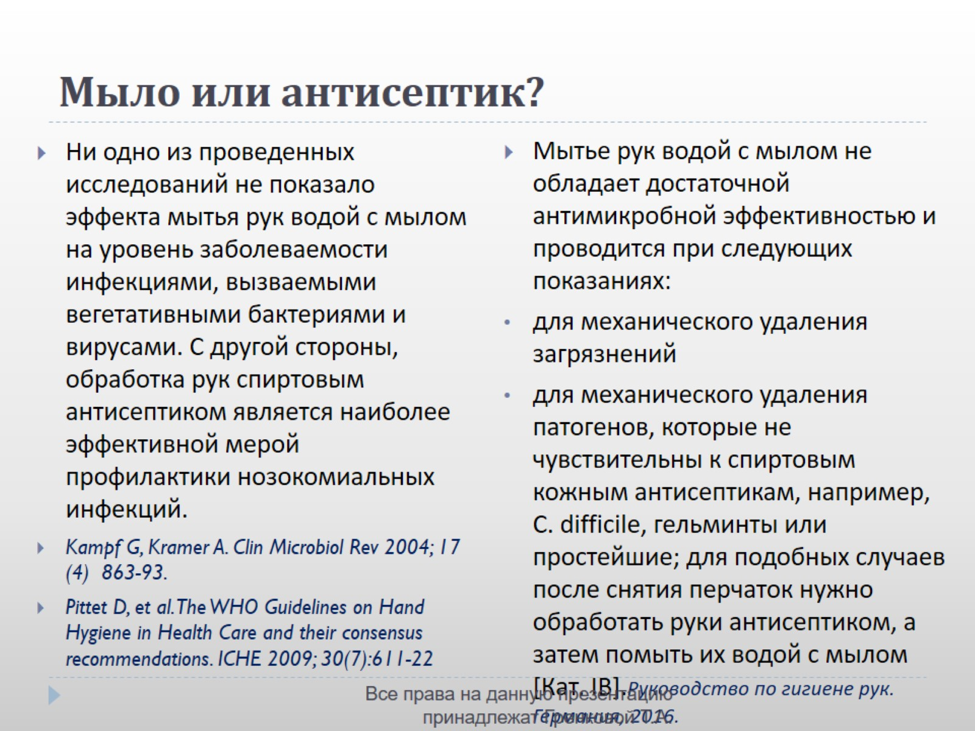
Мыло или антисептик?

Slide 35
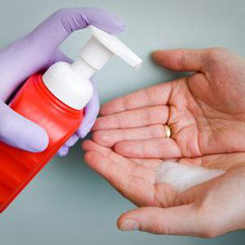
Антисептическое мыло. Основные характеристики
Положительные
Смывает все транзиторные микроорганизмы, обычное мыло.
Уничтожает чувствительные к ДВ микроорганизмы (бактерии, кроме микобактерий)
Негативные
Уничтожает
резидентную микрофлору рук, снижая ее естественную от патогенной микрофлоры.
При длительном
применении приводит к тяжелым сдвигам снижает в микробиоцинозе кожи рук.
Триклозан снижает
активность сердечной мышцы, негативно действует на репродуктивно-гормональную активность а также на сигнальную систему клеток мозга человека. Агентство США по охране окружающей среды придало ему статус «возможного канцерогена»

Slide 36
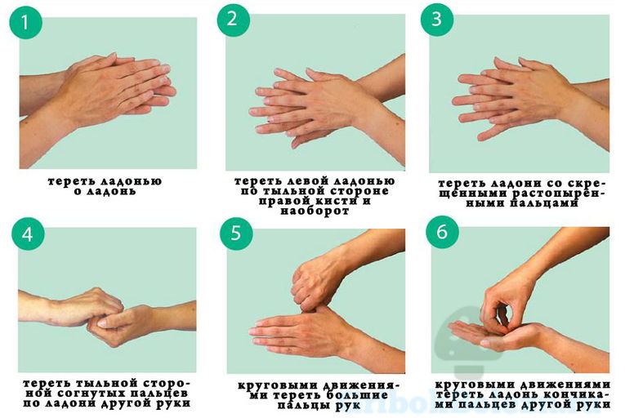
Гигиеническая обработка рук
Сухие руки
3-5 мл средства
Обработать все участки кожи рук обратив особое внимание так что бы, вещество проникло под ногтевое пространство
Втирать, пока руки не станут сухими, но не менее 30 (15 сек)

Slide 37
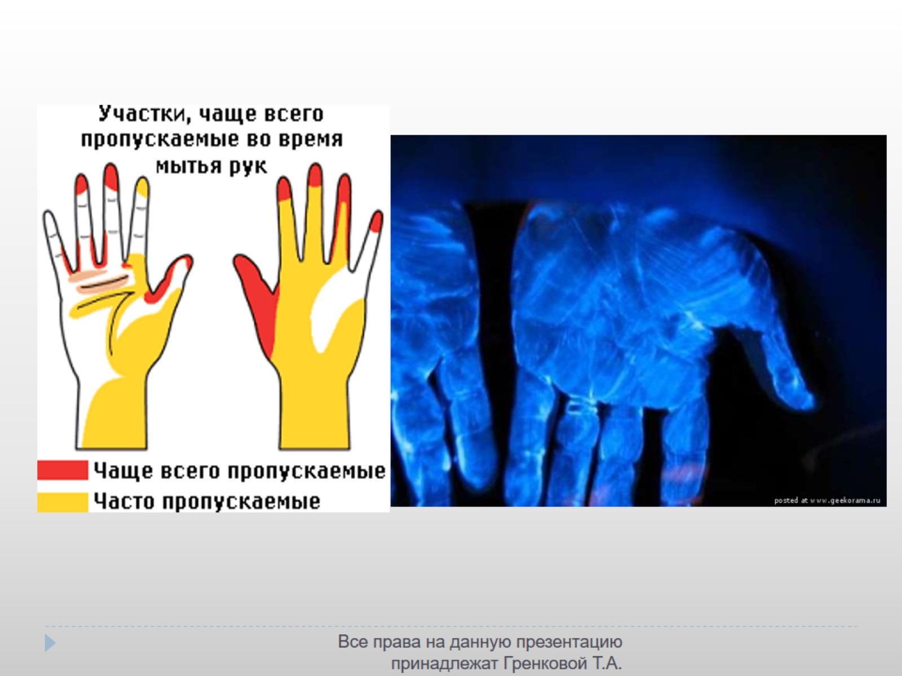

Slide 38
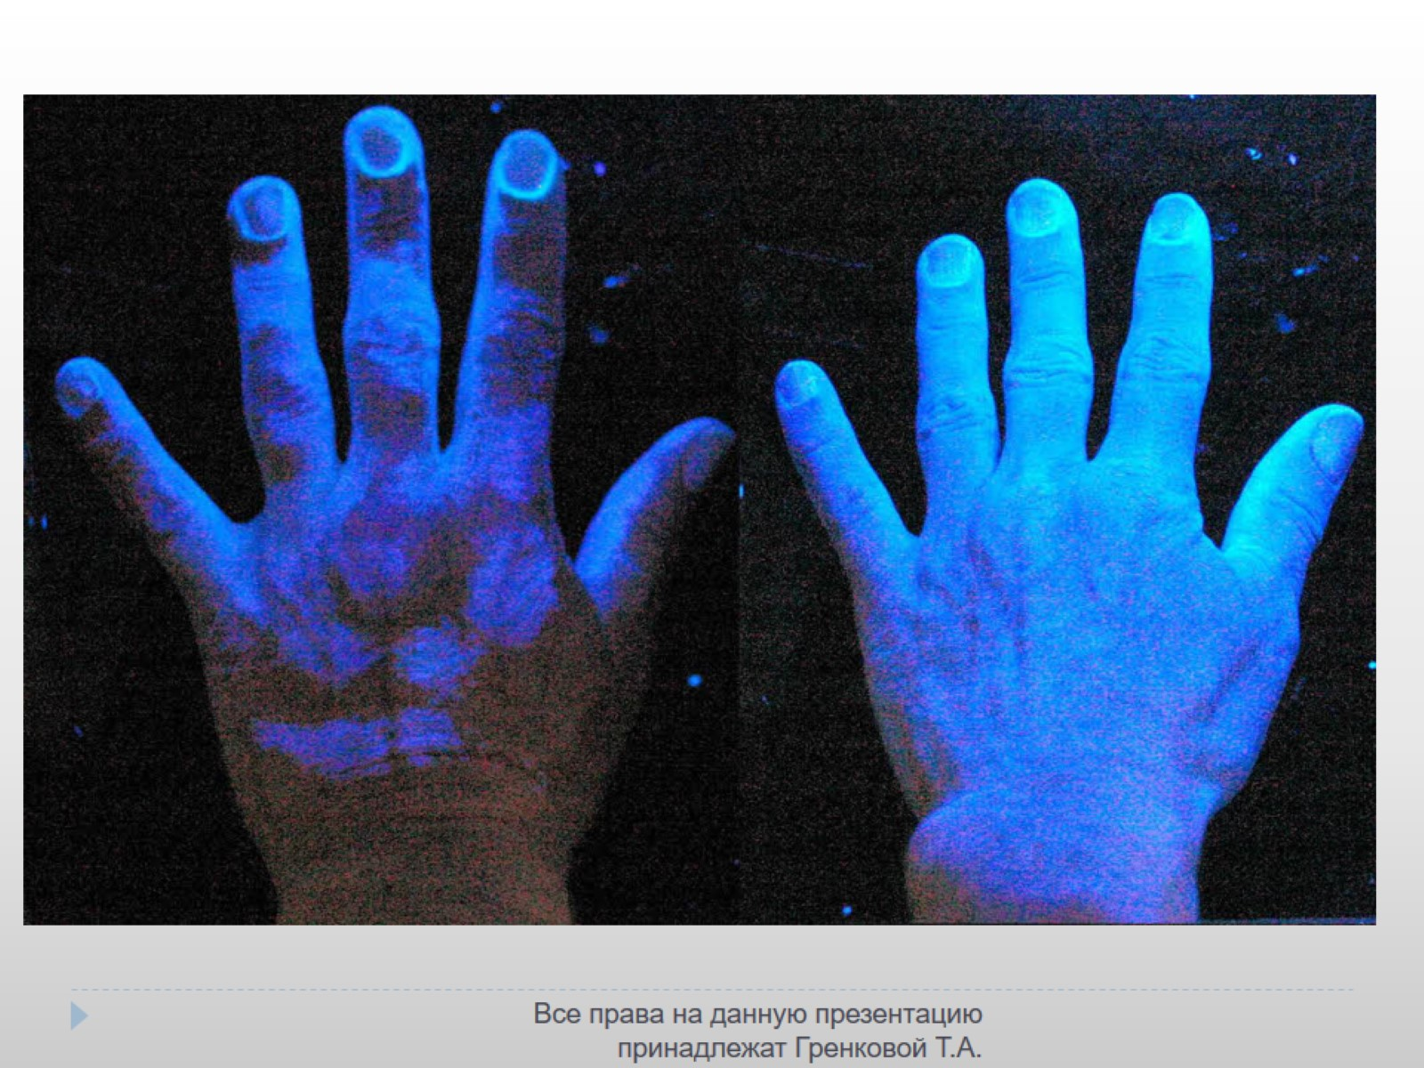

Slide 39
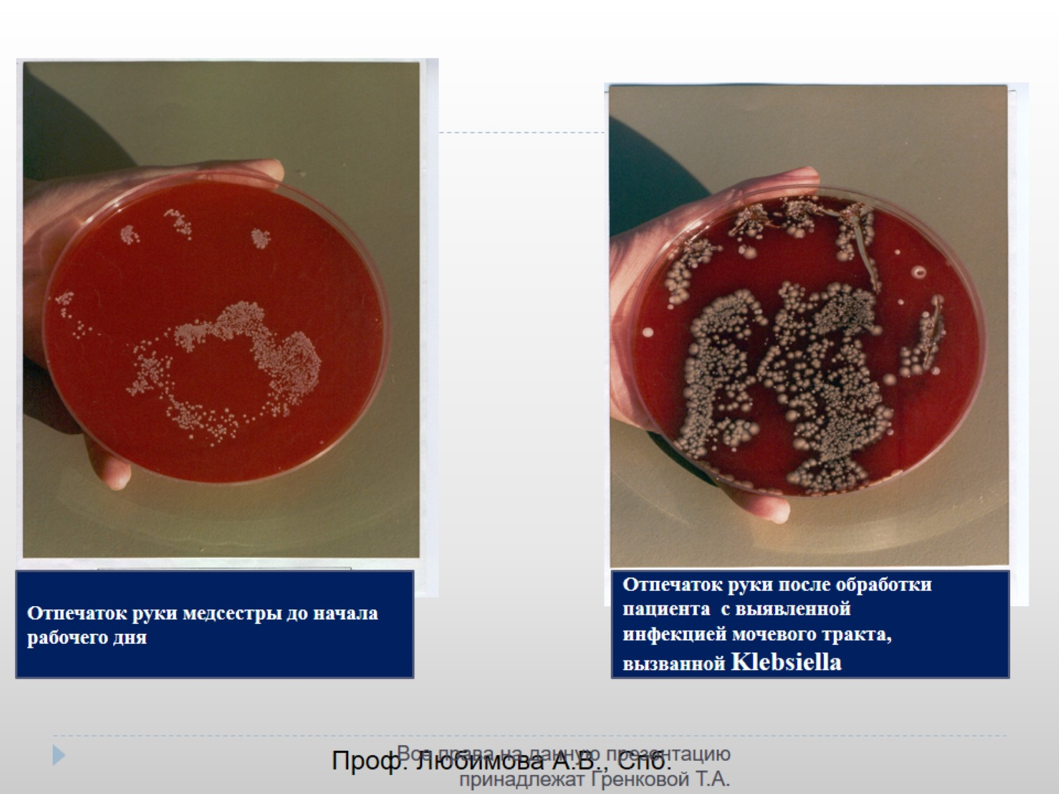

Slide 40
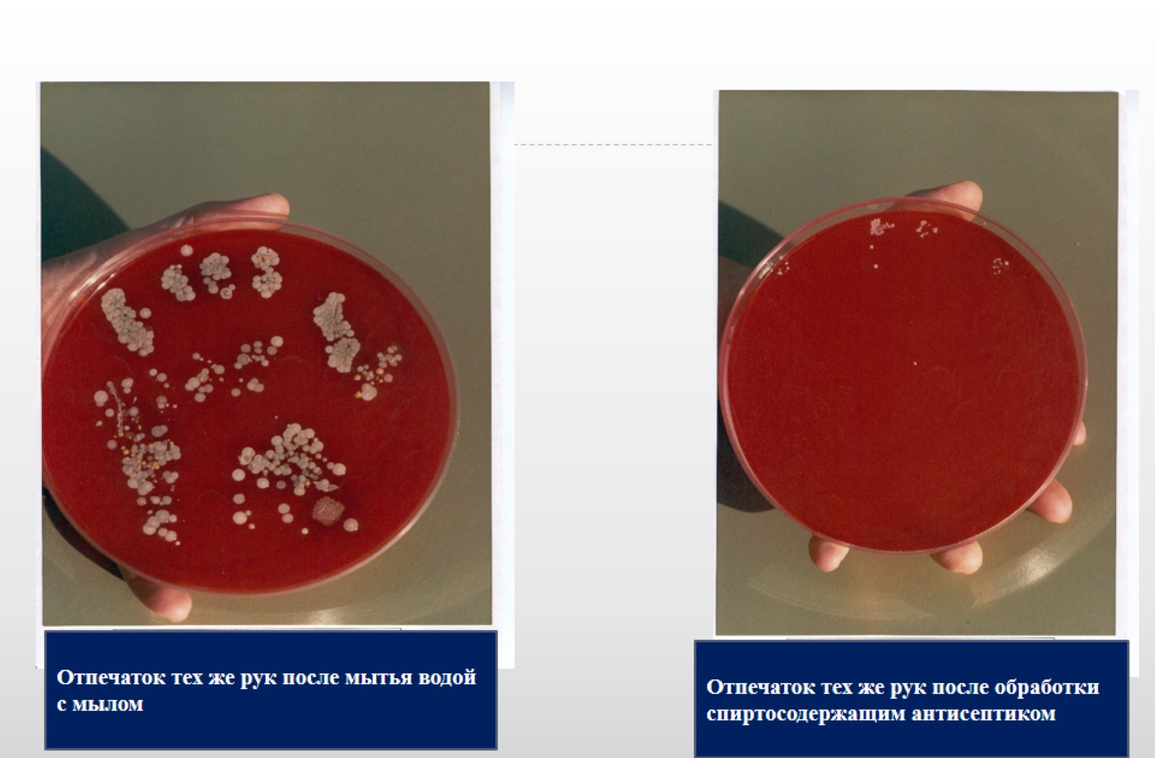

Slide 41
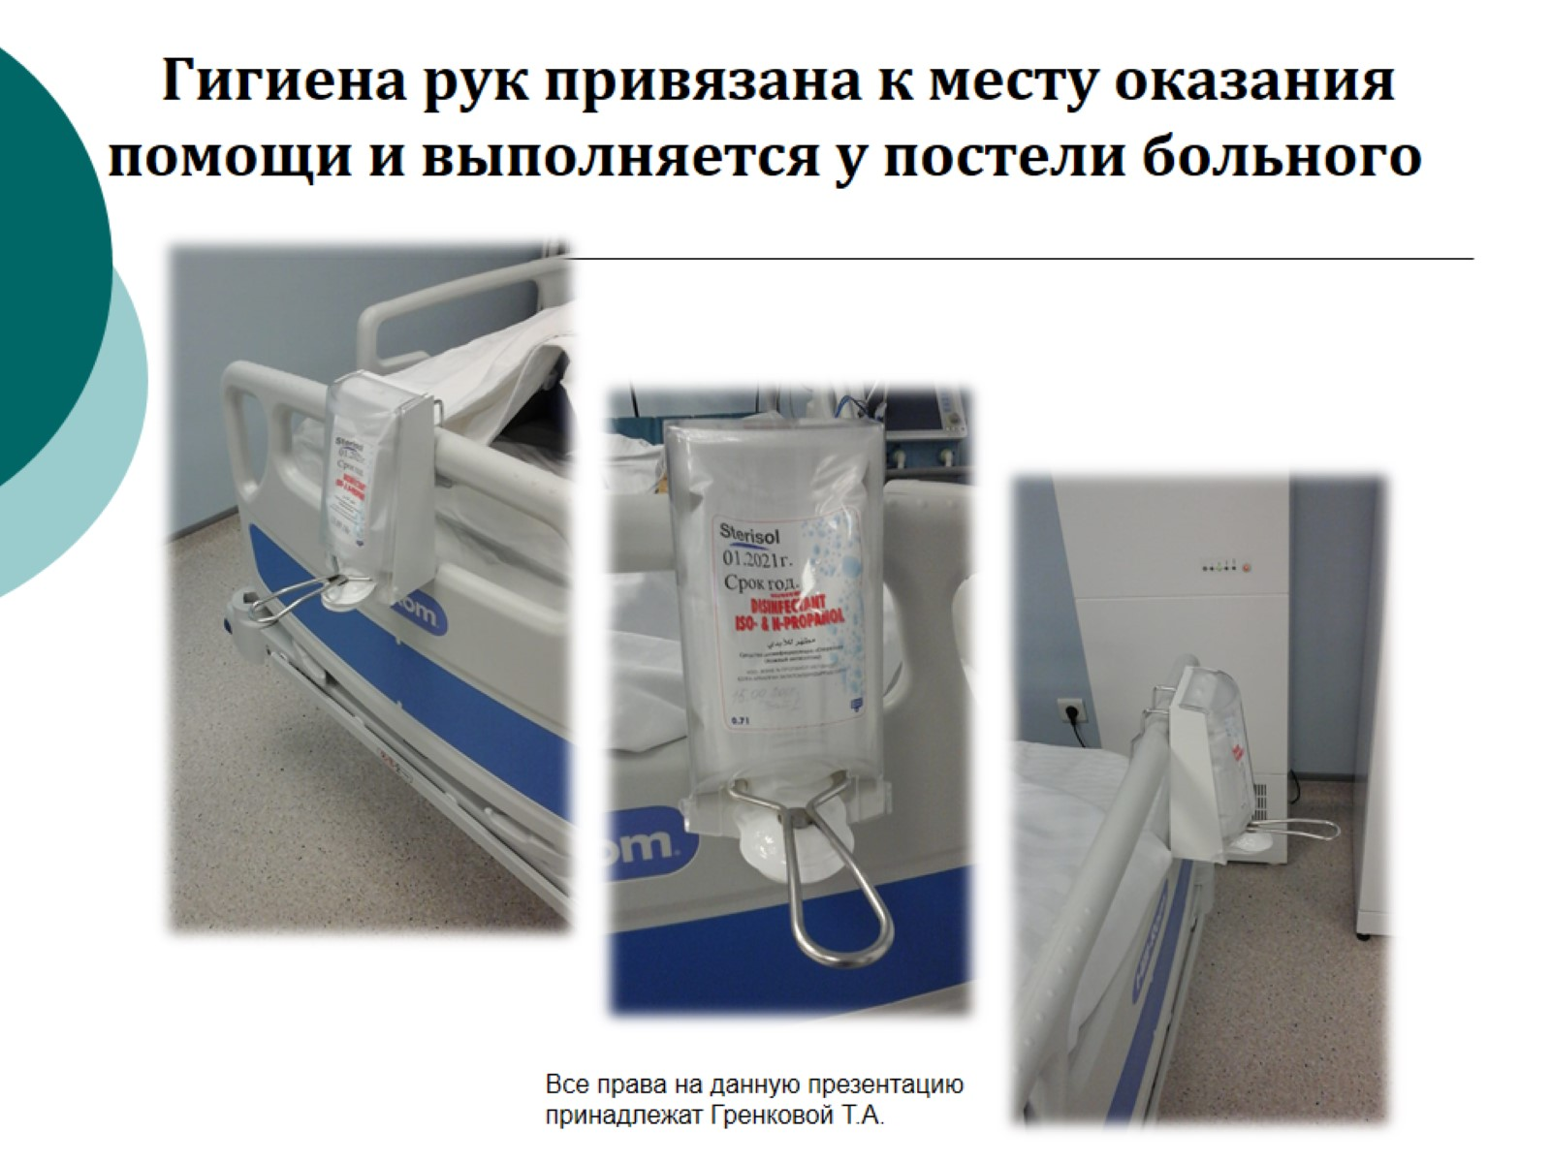

Slide 42
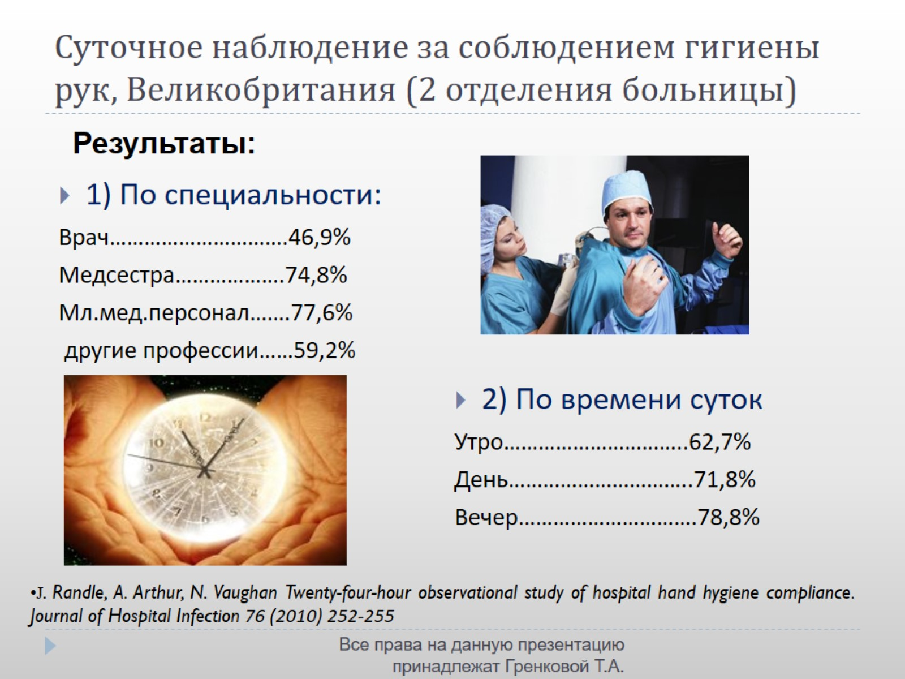
Суточное наблюдение за соблюдением гигиены рук, Великобритания (2 отделения больницы)

Slide 43
Контрольные вопросы
1. Расход антисептики для рук как расчитать
2. Какое мыло использовать для мытья рук
3.Как проводить суточное наблюдение за гигиеной рук
4. Анкета для рук как заполняется

Slide 44
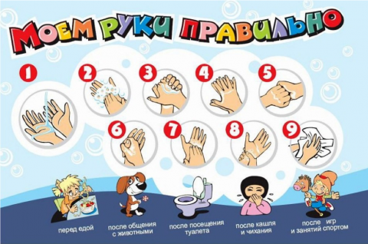
Спасибо за внимание!!!

